Slide 1
Algoritma dan Struktur Data
Program Studi Teknologi Informasi, Fakultas Teknik
Universitas Muhammadiyah Yogyakarta
Dosen: Muhammad Abdul Haq, S.Tr.T., M.Eng.

Slide 2
Data Structures and Algorithm
Alasan
Ilmu komputer adalah bidang studi yang menangani penyelesaian berbagai masalah dengan menggunakan komputer.
Untuk memecahkan suatu masalah tertentu dengan menggunakan komputer, Anda perlu merancang algoritma untuk masalah tersebut.
Beberapa algoritma dapat dirancang untuk memecahkan masalah tertentu.
Suatu algoritma yang memberikan efisiensi maksimum harus digunakan untuk memecahkan masalah tersebut.
Efisiensi suatu algoritma dapat ditingkatkan dengan menggunakan struktur data yang tepat.
Struktur data membantu dalam membuat program yang sederhana, dapat digunakan kembali, dan mudah dipelihara.

Slide 3
Data Structures and Algorithm
Tujuan
Dalam sesi ini, Anda akan belajar untuk:
Menjelaskan peran struktur data dan algoritma dalam pemecahan masalah melalui computer
Mengidentifikasi teknik untuk merancang algoritma dan mengukur efisiensinya

Slide 4
Data Structures and Algorithm
Peran Algoritma dan Struktur Data dalam Pemecahan Masalah
Pemecahan masalah merupakan bagian penting dari setiap disiplin ilmu.
Komputer digunakan secara luas untuk memecahkan masalah yang berkaitan dengan berbagai domain, seperti perbankan, perdagangan, kedokteran, manufaktur, dan transportasi.
Untuk memecahkan suatu masalah tertentu dengan menggunakan komputer, Anda perlu menulis program untuk masalah tersebut.
Suatu program terdiri dari dua komponen, algoritma dan struktur data.

Slide 5

Data Structures and Algorithm
Peran Algoritma
Kata algoritma berasal dari nama matematikawan Persia yaitu Al Khawarizmi.
Suatu algoritma dapat didefinisikan sebagai step-by-step untuk memecahkan suatu masalah.
Suatu algoritma membantu pengguna memperoleh hasil yang benar dalam sejumlah langkah yang terbatas.

Slide 6
Data Structures and Algorithm
Peran Algoritma
Suatu algoritma memiliki lima poin penting:
Keterbatasan
Kepastian
Masukan
Keluaran
Efektivitas

Slide 7
Data Structures and Algorithm
Peran Algoritma
Algoritma memberikan manfaat berikut:
Bantuan dalam penulisan program yang sesuai
Membantu membagi masalah-masalah yang sulit menjadi serangkaian masalah kecil yang dapat dipecahkan
Menjadikan pengambilan keputusan sebagai proses yang lebih rasional
Membuat proses menjadi konsisten dan handal

Slide 8
Data Structures and Algorithm
Peran Struktur Data
Algoritma yang berbeda dapat digunakan untuk memecahkan masalah yang sama.
Beberapa algoritma mungkin dapat memecahkan masalah lebih efisien daripada yang lain.
Suatu algoritma yang memberikan efisiensi maksimum harus digunakan untuk memecahkan suatu masalah.
Salah satu teknik dasar untuk meningkatkan efisiensi algoritma adalah dengan menggunakan struktur data yang tepat.
Struktur data didefinisikan sebagai cara untuk mengatur berbagai elemen data dalam memori terhadap satu sama lain.

Slide 9
Data Structures and Algorithm
Peran Struktur Data
Data dapat diatur dengan berbagai cara. Oleh karena itu, Anda dapat membuat struktur data sebanyak yang Anda inginkan.
Beberapa struktur data yang terbukti berguna selama bertahun-tahun adalah:
Arrays
Linked Lists
Stacks
Queues
Trees
Graphs

Slide 10
Data Structures and Algorithm
Mengidentifikasi Teknik untuk Mendesain Algoritma
Dua teknik yang umum digunakan untuk merancang algoritma adalah:
Divide and conquer approach
Greedy approach

Slide 11
Data Structures and Algorithm
Mengidentifikasi Teknik untuk Mendesain Algoritma
Divide and conquer merupakan pendekatan yang cukup powerfull untuk memecahkan masalah yang sulit secara konseptual.
Pendekatan Divide and conquer mengharuskan Anda menemukan cara untuk:
Memecah masalah menjadi sub-masalah
Memecahkan kasus-kasus mudah
Menggabungkan solusi dari sub masalah untuk menyelesaikan masalah sebenarnya

Slide 12
Data Structures and Algorithm
Mengidentifikasi Teknik untuk Mendesain Algoritma
Algoritma berdasarkan pendekatan greedy digunakan untuk memecahkan masalah optimasi, di mana Anda perlu memaksimalkan keuntungan atau meminimalkan biaya dalam serangkaian kondisi tertentu.
Contoh masalah optimasi adalah:
Menemukan jarak terpendek dari kota asal ke sekumpulan kota tujuan, dengan mempertimbangkan jarak antara pasangan kota tersebut. Misalnya aplikasi maps.

Slide 13

Data Structures and Algorithm
Merancang Algoritma Menggunakan Rekursi

Slide 14
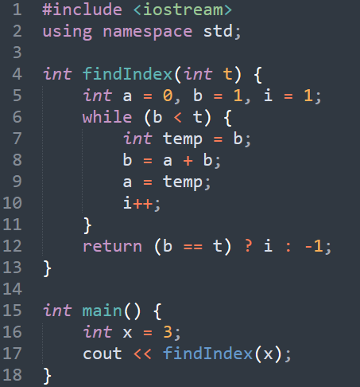
Data Structures and Algorithm
Merancang Algoritma Menggunakan Rekursi

Slide 15
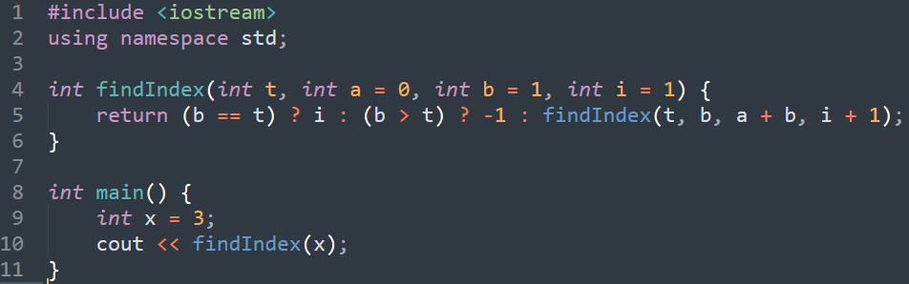
Data Structures and Algorithm
Merancang Algoritma Menggunakan Rekursi

Slide 16
Data Structures and Algorithm
Menentukan Efisiensi Suatu Algoritma
Efisiensi suatu algoritma dapat dihitung dengan menentukan jumlah sumber daya yang dikonsumsinya.
Sumber daya utama yang dikonsumsi oleh suatu algoritma adalah:
Time : Waktu CPU yang dibutuhkan untuk mengeksekusi algoritma.
Space : Jumlah memori yang digunakan oleh algoritma untuk eksekusinya.
Semakin sedikit sumber daya yang dikonsumsi suatu algoritma, semakin efisien algoritma tersebut.

Slide 17
Data Structures and Algorithm
Menentukan Efisiensi Suatu Algoritma
Time/Space Tradeoff:
Situasi di mana Anda dapat mengurangi penggunaan memori dengan mengorbankan eksekusi program yang lebih lambat.
Contohnya adalah penyimpanan data dalam bentuk terkompresi/tidak terkompresi.
Memori dapat diperluas, tetapi waktu tidak. Oleh karena itu, pertimbangan waktu umumnya mengesampingkan pertimbangan memori. Contoh:
Fibonacci dengan Rekursi (hemat memori, tetapi lambat karena banyak perhitungan ulang).
Fibonacci dengan Iterasi atau Dynamic Programming (menggunakan lebih banyak memori untuk menyimpan hasil sebelumnya, tetapi jauh lebih cepat).

Slide 18
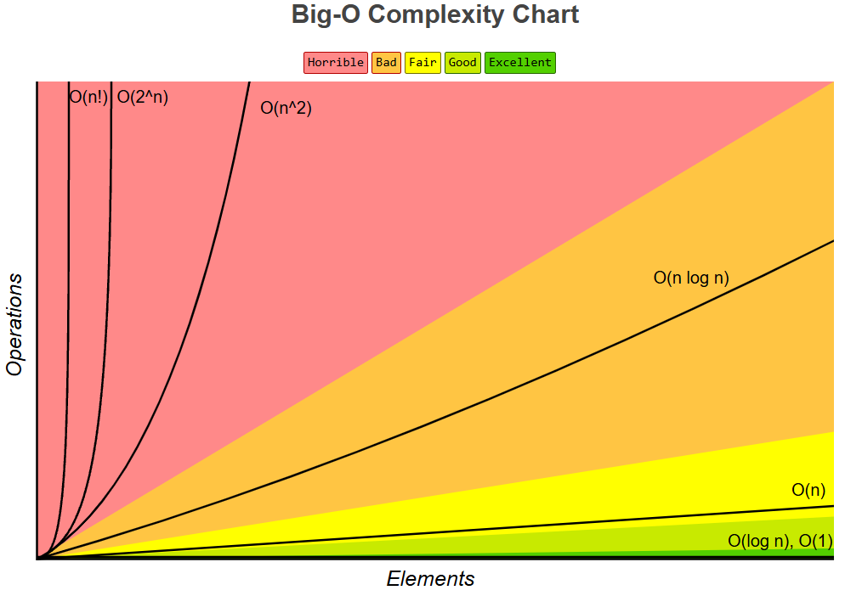
Data Structures and Algorithm
Big-O
https://www.bigocheatsheet.com/

Slide 19
Any Question ?

